Slide 1

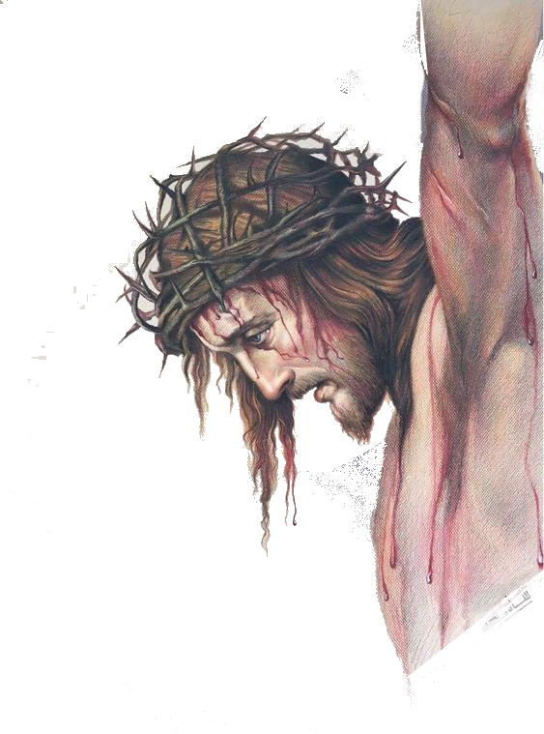
1.죄에서 자유를 얻게
함은 보혈의 능력
주의 보혈

Slide 2
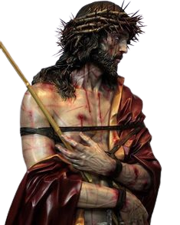
시험을 이기는 승리되니
참 놀라운 능력이로다

Slide 3
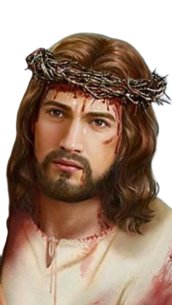
주의 보혈 능력있도다
주의 피 믿으오

Slide 4
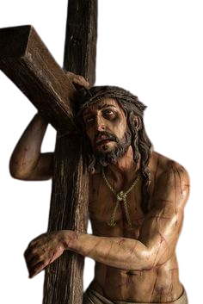
주의 보혈 그어린 양의
매우 귀중한 피로다-

Slide 5
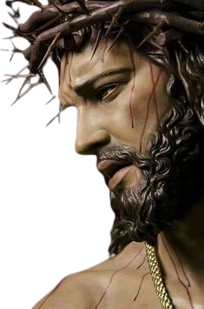
2.육체의 정욕을 이길
힘은 보혈의 능력
주의 보혈

Slide 6
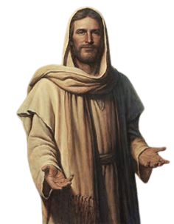
정결한 마음을 얻게하니
참 놀라운 능력이로다

Slide 7
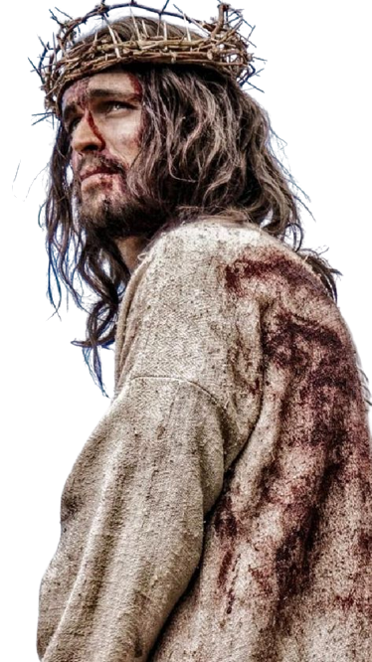
주의 보혈 능력있도다
주의 피 믿으오

Slide 8
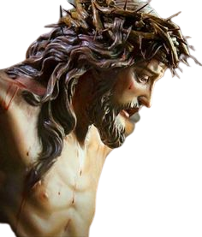
주의 보혈 그어린 양의
매우 귀중한 피로다-

Slide 9
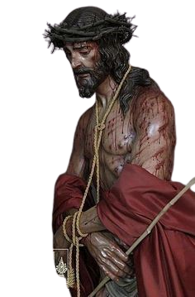
3.눈보다 더희게 맑히는
것 보혈의 능력
주의 보혈

Slide 10
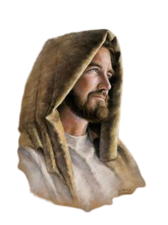
부정한 모든 것 맑히시니
참 놀라운 능력이로다

Slide 11
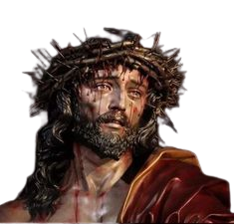
주의 보혈 능력있도다
주의 피 믿으오

Slide 12
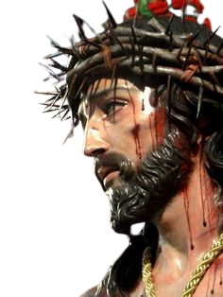
주의 보혈 그어린 양의
매우 귀중한 피로다-

Slide 13
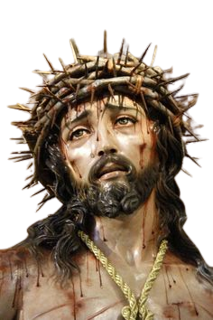
4.구주의 복음을 전할
제목 보혈의 능력
주의 보혈

Slide 14
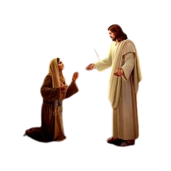
날마다 나에게 찬송주니
참 놀라운 능력이로다

Slide 15
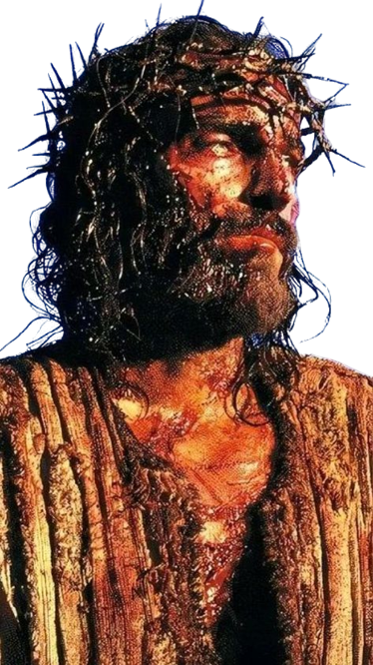
주의 보혈 능력있도다
주의 피 믿으오

Slide 16
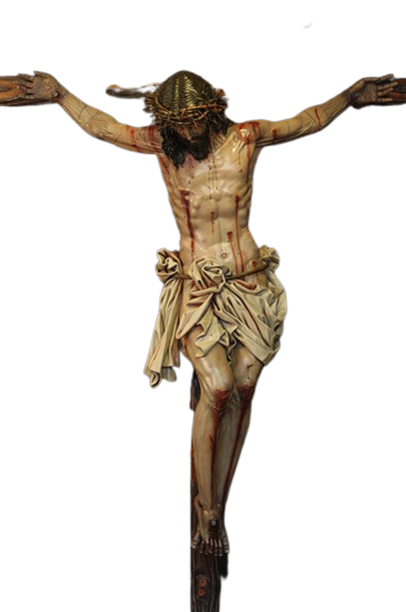
주의 보혈 그어린 양의
매우 귀중한 피로다-

